Slide 1
Farmácia
Gestão de vendas e stocks
Trabalho elaborado por:
Daniela Antão
João Guedes up201303880
Nuno Pereira up201506265
Simão Lúcio up201303485

Slide 2
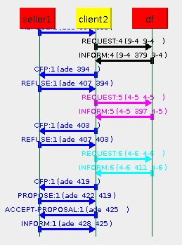
Alguns exemplos de implementação
A farmácia não tinha o produto que o cliente pretendia e com a alteração do stock/produto, o cliente já foi capaz de efetuar a compra.

Slide 3
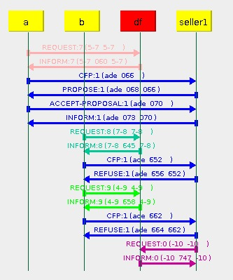
2 clientes tentam comprar o mesmo produto.
Vende-se ao primeiro e o segundo não consegue efetuar a compra.

Slide 4
Classes implementadas
Client
ClientGui
Pharm
PharmGui
Product

Slide 5
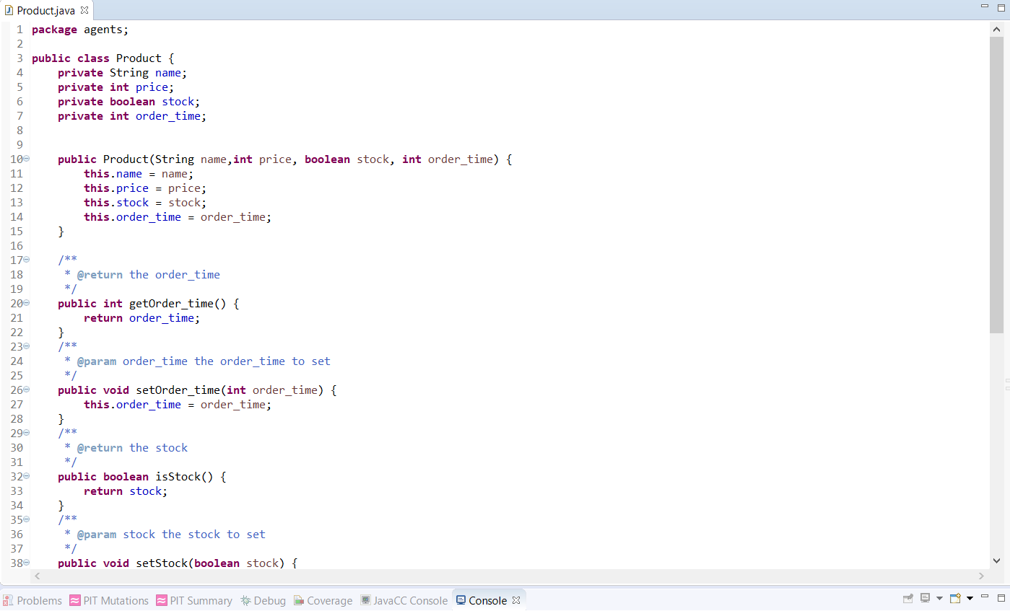
Exemplo da classe produto

Slide 6
